Slide 1
LA ORGANIZACIÓN COMO UN CONJUNTO DE SERES HUMANOS
MSc. Mario González Romero
kairoseduca.jimdo.com

Slide 2
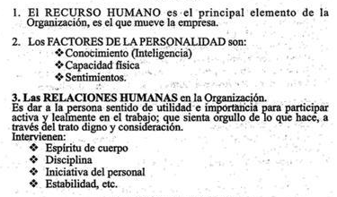
EL TALENTO HUMANO

Slide 3
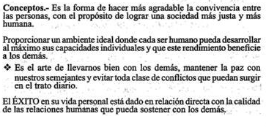
LAS RELACIONES HUMANAS

Slide 4
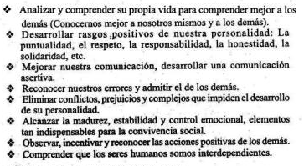
OBJETIVOS DE LAS RELACIONES HUMANAS

Slide 5
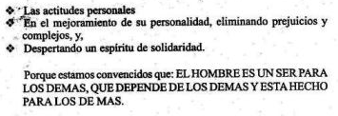
ENTONCES GENERAR CAMBIOS POSITIVOS EN…

Slide 6
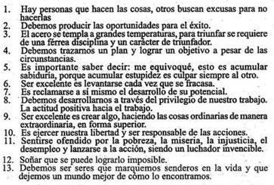
LOS TRECE RETOS DE LA EXCELENCIA

